Slide 1
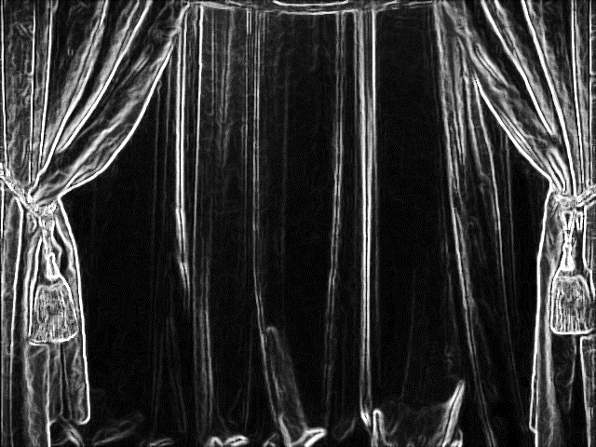
ত
ম
স্বা
গ

Slide 2
উপস্থাপনায়
লিটন কুমার সরকার
সহকারী শিক্ষক
ইসলামপুর সরকারি প্রাথমিক বিদ্যালয়
ধামরাই, ঢাকা।

Slide 3
পাঠ পরিচিতি
শ্রেণিঃ ৫ম
বিষয়ঃ গণিত
পাঠঃ গুণিতক ও গুণনীয়ক
পাঠ্যাংশঃমৌলিক উৎপাদকে প্রকাশ
সময়ঃ ৪০ মিনিট।

Slide 4
শিখনফল
১৭.১.২ মৌলিক উৎপাদকের সাহায্যে লসাগু নির্ণয় করতে পারবে

Slide 5
এসো ভিডিও দেখি

Slide 6
আজকের পাঠ
মৌলিক উৎপাদকের সাহায্যে লসাগু নির্ণয়

Slide 7
পূর্বজ্ঞান যাচাই
গুণনীয়কঃ
কোনো সংখ্যাকে যে সকল সংখ্যা দ্বারা নিঃশেষে বিভাজ্য হয় সেই সংখ্যাগুলোকে ঐ সংখ্যার গুণনীয়ক বলে।
গুণিতকঃ
কোনো সংখ্যাকে পূর্ণ সংখ্যা দিয়ে গুণ করলে যে সংখ্যাগুলো পাওয়া যায় সেই সংখ্যাগুলোকে ঐ সংখ্যার গুণিতক বলে।

Slide 8
লসাগু এর পূর্ণরূপ
ল
সা
গু
লঘিষ্ঠ
সাধারণ
গুণিতক
লসাগু এর পূর্ণরূপ লঘিষ্ঠ সাধারণ গুণিতক

Slide 9
মৌলিক সংখ্যা
কোনো সংখ্যার গুণনীয়ক যদি ১ এবং ঐ সংখ্যা ( শুধু ২টি) হয়, তাহলে সংখ্যাটিকে মৌলিক সংখ্যা বলে ।
মৌলিক উৎপাদক
কোনো সংখ্যার গুণনীয়ক যদি মৌলিক সংখ্যা হয়, তাহলে গুণনীয়ককে মৌলিক উৎপাদক বলে ।

Slide 10
প্রদত্ত সংখ্যার মৌলিক উৎপাদক বের করার জন্য নিচে প্রদত্ত পদ্ধতি ব্যবহার করা যেতে পারে।
২
২৪
২
১২
২
৬
৩
24
২×২×২×৩
=

Slide 11
মৌলিক সংখ্যার গুণফল হিসেবে নিচের সংখ্যা গুলো প্রকাশ করি।
24
২×২×২×৩
=
36
২×২×৩×৩
=

Slide 12
মৌলিক উৎপাদকের সাহায্যে লসাগু নির্ণয়
২
১২, 24, ৩৬
২
৬, ১2, ১৮
৩
৩, ৬, ৯
১, ২, ৩
উৎপাদকগুলো গুণ করি
২ × ২ × ৩ × ২ × 3=7২
নির্ণেয় লসাগু = ৭২

Slide 13
এখন আমরা আমাদের পাঠ্যবইয়ের ৩৫ নং পৃষ্টা খুলবো।

Slide 14
দেখি মনে পড়ে কিনা
সংখ্যাগুলোর কোনো সাধারণ মৌলিক গুণনীয়ক না থাকলে তাদের ল.সা.গু হবে সংখ্যাগুলোর গুনফল।
কোনো সংখ্যার গুণনীয়ক/ উৎপাদক যদি ১ এবং ঐ সংখ্যা ( শুধু ২টি) হয়, তাহলে সংখ্যাটিকে মৌলিক সংখ্যা বলে ।
গুণনীয়কের অপর নাম উৎপাদক।

Slide 15
মৌলিক উৎপাদকের সাহায্যে নিচের সংখ্যা গুলোর লসাগু নির্ণয় করি
গুণনীয়ক দল
১৮, ২৪
গুণিতক দল
১২, ৩০
উৎপাদক দল
১৬, ২৪

Slide 16
বাড়ির কাজ
লসাগু নির্ণয় কর
ক) ১২, ৮, ১০
খ) ৬, ৯, ১২
গ) ১৬, ২৪, ১৫

Slide 17
বা
দ
ধ
ন্য

